Slide 1
ПОМОЩЬ НАРКОЗАВИСИМЫМ И ИХ РОДСТВЕННИКАМ

Slide 2

Координационный центр создан в октябре 2010 года для структурирования и развития внутрицерковной работы по реабилитации и социальной адаптации наркозависимых
Руководитель Координационного центра:
епископ Каменский и Алапаевский Мефодий
СОЗДАНИЕ, АПРОБАЦИЯ И ВНЕДРЕНИЕ МЕТОДОЛОГИИ
КООРДИНАЦИЯ ДЕЯТЕЛЬНОСТИ И ВЗАИМОДЕЙСТВИЯ
СБОР И АНАЛИЗ ИНФОРМАЦИИ
ЭКСПЕРТИЗА УСЛУГ

Slide 3

Благотворительный Фонд святого
праведного Иоанна Кронштадтского
создан в августе 2011 года
Учредителем Фонда является Синодальный отдел
по церковной благотворительности и социальному служению Русской Православной Церкви
ФИНАНСИРОВАНИЕ ЦЕРКОВНЫХ ИНИЦИАТИВ В ОБЛАСТИ ПРОТИВОДЕЙСТВИЯ
НАРКОМАНИИ
РАЗВИТИЕ СИСТЕМЫ ЦЕРКОВНОЙ
РЕАБИЛИТАЦИИ И ПОМОЩИ
НАРКОЗАВИСИМЫМ

Slide 4



Благотворительный Фонд
святого праведного
Иоанна Кронштадтского
Мефодий,
епископ Каменский и Алапаевский,
за усердные труды на благо Святой Церкви,
в 2015 году награжден Патриаршей грамотой
Мефодий,
епископ Каменский и Алапаевский
Председатель Правления
Благотворительного фонда
святого праведного Иоанна Кронштадтского

Slide 5
ОБ УЧАСТИИ РУССКОЙ ПРАВОСЛАВНОЙ ЦЕРКВИ В РЕАБИЛИТАЦИИ НАРКОЗАВИСИМЫХ
Документ принят на заседании Священного Синода Русской Православной Церкви от 26 декабря 2012 года (журнал № 128)

Slide 6
I. НАРКОМАНИЯ: ГРЕХ И БОЛЕЗНЬ
Разрушение собственной богозданной природы (Быт. 1:27), медленное самоубийство;
Уход от реальности, поиск «просветления» или «разрешения» духовно-нравственных проблем;
Криминальный образ жизни;
Био-психо-социо-духовное заболевание.

Slide 7
II. ОТНОШЕНИЕ ЦЕРКВИ К ЛЮДЯМ, ПОПАВШИМ В НАРКОТИЧЕСКУЮ ЗАВИСИМОСТЬ
Церковь считает попавших в наркотическую зависимость людей частью своей паствы, не отворачивается от них;
«Наркоман – это больной человек, попавший в беду. Он не в меньшей степени, чем остальные, может надеяться на милосердие Бога, «Который хочет, чтобы все люди спаслись и достигли познания истины»
(1 Тим. 2:4);
«Нет воли Отца… Небесного, чтобы погиб один из малых сих» (Мф. 18:12–17).

Slide 8
III. ОСНОВНЫЕ ПРИНЦИПЫ УЧАСТИЯ ЦЕРКВИ В РЕАБИЛИТАЦИИ НАРКОЗАВИСИМЫХ
Реабилитация в Церкви есть, в первую очередь, результат действия Божественной благодати, являемой во всей полноте церковной жизни
Включение реабилитационного процесса в жизнь церковной общины
Компетентность (профессионализм) членов церковной общины, участвующих в реабилитации

Slide 9
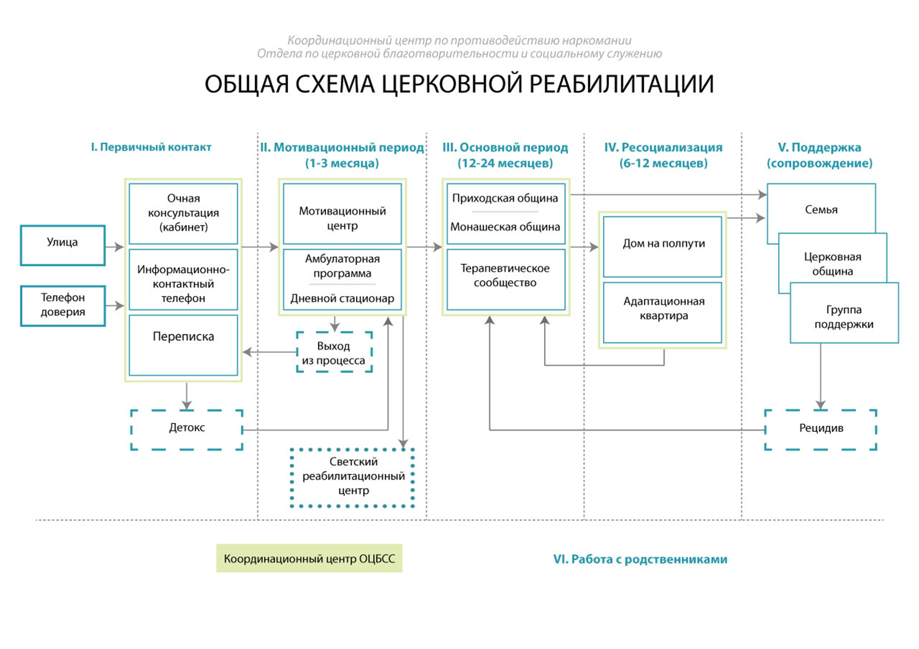
IV. ОРГАНИЗАЦИЯ РЕАБИЛИТАЦИОННОГО ПРОЦЕССА

Slide 10
V. ЗАДАЧИ ОРГАНИЗАЦИИ УЧАСТИЯ ЦЕРКВИ В РЕАБИЛИТАЦИИ НАРКОЗАВИСИМЫХ
Общецерковный уровень
Синодальный отдел по благотворительности призван, непосредственно или посредством создаваемых им специальных структур:
проводить мониторинг и экспертную оценку деятельности по противодействию наркомании в епархиях;
взаимодействовать с епархиальными центрами противодействия наркомании, а также НКО, координировать взаимодействие между епархиями;
обеспечивать подготовку сотрудников и волонтеров для работы с наркозависимыми в церковных общинах;
содействовать созданию ресурсных центров на базе церковных общин;
взаимодействовать с государственными структурами и представителями научного сообщества , в сферу компетенции которых входит профилактика наркозависимости;
информировать общество о деятельности Русской Православной Церкви по работе с наркозависимыми через СМИ, в частности, через Интернет и телевидение.

Slide 11
V. ЗАДАЧИ ОРГАНИЗАЦИИ УЧАСТИЯ ЦЕРКВИ В РЕАБИЛИТАЦИИ НАРКОЗАВИСИМЫХ
Епархиальный уровень
В епархиях Русской Православной Церкви могут создаваться епархиальные структуры по противодействию наркомании, работающие по следующим направлениям:
координация профилактической, реабилитационной и постреабилитационной деятельности церковных организаций;
организация и проведение семинаров для клириков и церковных социальных работников с целью повышения их компетентности в вопросах наркозависимости;
осуществление на региональном уровне связи с общественными организациями и государственными структурами в деле противостояния наркотической угрозе;
осуществление связи со структурами, занимающимися противодействием наркотической угрозе в других епархиях.

Slide 12
V. ЗАДАЧИ ОРГАНИЗАЦИИ УЧАСТИЯ ЦЕРКВИ В РЕАБИЛИТАЦИИ НАРКОЗАВИСИМЫХ
Также на епархиальном уровне могут быть приняты следующие меры:
открытие в крупных городах кабинетов для первичного приема наркозависимых и создание службы телефонов доверия;
создание мотивационных центров, центров реабилитации, ресоциализации;
поддержание связи и взаимодействие с учреждениями государственной наркологии, СПИД-центрами, медицинскими учреждениями, помощь которых может потребоваться при работе с наркозависимыми;
организация своевременного отдыха сотрудников центров реабилитации наркозависимых.

Slide 13
VI. ВЗАИМОДЕЙСТВИЕ ЦЕРКВИ С ГОСУДАРСТВЕННЫМИ СТРУКТУРАМИ И ОБЩЕСТВОМ В ДЕЯТЕЛЬНОСТИ ПО РЕАБИЛИТАЦИИ
развитие сети учреждений по реабилитации больных наркоманией, созданных Русской Православной Церковью и ее каноническими подразделениями либо с их участием;
развитие системы государственной поддержки церковных реабилитационных учреждений для наркозависимых;
поддержка церковно-общественных проектов на местах по созданию консультационных служб и телефонов доверия по проблемам наркомании;
организация совместной информационно-просветительской деятельности среди подростков и молодежи, направленной на духовно-нравственное становление личности и профилактику девиантного поведения;
работа с наркозависимыми заключенными в заведениях пенитенциарной системы;

Slide 14
VII. ВЗАИМОДЕЙСТВИЕ ЦЕРКВИ И СМИ В РЕАБИЛИТАЦИИ НАРКОЗАВИСИМЫХ
информационные кампании по профилактике наркомании и помощи лицам, попавшим в наркотическую зависимость;
размещение статей в СМИ;
создание аудио-роликов для радио;
создание видеофильмов.

Slide 15
Благотворительным фондом
святого праведного
Иоанна Кронштадтского
СОЗДАНА СЕТЬ
РЕАБИЛИТАЦИОННЫХ СТРУКТУР
СЕТЬ
РЕАБИЛИТАЦИОННЫХ
СТРУКТУР
это площадка для
обмена опытом
развития и передачи инновационных технологий
информационного и методического сопровождения НКО
проводящих комплексную реабилитацию и ресоциализацию
наркопотребителей на территории Российской Федерации
в структуре Благотворительного фонда
святого праведного Иоанна Кронштадтского
создан высокотехнологичный
информационно-аналитический центр,
который позволяет
объединить реабилитационные структуры под эгидой
Русской Православной Церкви в единую церковную
сеть помощи наркозависимым на территории
Российской Федерации
получать полную информацию об актуальном состоянии
реабилитационного процесса в организациях,
занимающихся восстановлением
пострадавших от наркомании
организовать сопровождение реабилитантов по всем
структурным элементам церковной сети помощи
наркозависимым и их анонимный учет

Slide 16

75 РЕАБИЛИТАЦИОННЫХ ЦЕНТРОВ
РАСПОЛОЖЕНЫ НА ТЕРРИТОРИИ
РАСПОЛОЖЕНЫ
8
49
ЕПАРХИЙ РПЦ
ФЕДЕРАЛЬНЫХ ОКРУГОВ РФ
39
СУБЪЕКТОВ РФ
75 РЕАБИЛИТАЦИОННЫХ ЦЕНТРОВ

Slide 17
4 281
ПРИНЯТО И
ОБРАБОТАНО
ТЕЛЕФОННЫХ
ЗВОНКОВ
218
БЛАГОПОЛУЧАТЕЛИ,
НАПРАВЛЕНЫЕ В
РЕАБИЛИТАЦИОННЫЕ
ЦЕНТРЫ
924
ПРОВЕДЕНО
ОЧНЫХ
ПЕРВИЧНЫХ
КОНСУЛЬТАЦИЙ
235 СО НКО ПОЛУЧИЛИ ИНФОР­МАЦИОННУЮ И МЕТОДИЧЕСКУЮ ПОДДЕРЖКУ
2 КУРСА КРАТКОСРОЧНОГО ПОВЫШЕНИЯ КВАЛИФИКАЦИИ НА БАЗЕ ПСТГУ
56 ВЕБИНАРОВ ПО ВОПРОСАМ ПРОТИВОДЕЙСТВИЯ НАРКОМАНИИ
32 СЕМИНАРА ПО ВОПРОСАМ ПРОТИВОДЕЙСТВИЯ НАРКОМАНИИ
398 УЧАСТНИКОВ ВЕБИНАРОВ
64
СУБЪЕКТА
РОССИЙСКОЙ
ФЕДЕРАЦИИ
5 проектов
15
ПРАВОСЛАВНЫХ ГРУПП
(ПОМОЩИ, САМОПОМОЩИ, ДЛЯ СОЗАВИСИМЫХ РОДСТВЕННИКОВ)
8
ЦЕРКОВНЫХ КОНСУЛЬТАЦИОННЫХ КАБИНЕТОВ
ПО ПРОБЛЕМАМ ЗАВИСИМОСТИ ОТ ПСИХОАКТИВНЫХ ВЕЩЕСТВ

Slide 18
ПОЛНАЯ СТОИМОСТЬ
РЕАЛИЗАЦИИ ПРОЕКТОВ
49 899 947,43 РУБЛЕЙ
СУММА
ПОЛУЧЕННЫХ СУБСИДИЙ
29 061 419,30 РУБЛЕЙ
ЗАЯВКИ ФОНДА В 2012 И 2014 ГОДАХ
ЗАНЯЛИ ПЕРВОЕ МЕСТО ПО ИТОГАМ КОНКУРСНОГО ОТБОРА
В 2015 ГОДУ ПРОГРАММА ФОНДА, ПО ОЦЕНКЕ ЭКСПЕРТНОГО СОВЕТА КОНКУРСА,
ЗАНЯЛА ТРЕТЬЕ МЕСТО В ОБЩЕМ РЕЙТИНГЕ ЗАЯВОК
НАБРАЛА 86,45 БАЛЛА ИЗ 100 ВОЗМОЖНЫХ
ПЕРВОЕ МЕСТО СРЕДИ ПРОЕКТОВ
В НАПРАВЛЕНИИ «МИЛОСЕРДИЕ И ЗАБОТА»

Slide 19
СОЦИАЛЬНЫЕ
СЕТИ
www.facebook.com/IoannKronstadtskyFond
www.vk.com/ioannkronstadtskyfond
www.ok.ru/ioannkronstadtskyfond
www.instagram.com/protivnarko.ru
КАНАЛ
YOUTUBE
www.youtube.com/user/ccfodacanal
САЙТ ФОНДА
www.protivnarko.ru
ТЕЛЕФОН «ГОРЯЧЕЙ ЛИНИИ» +7 (968) 712 3030

Slide 20
КОНТАКТЫ
Лазарев Алексей Владиславович,
руководитель направления помощи наркозависимым
Тел: +7 (968) 712-2626
E-mail: ccfoda@gmail.com
www.protivnarko.ru

Slide 21
БЛАГОДАРЮ
ЗА ВНИМАНИЕ!

